Slide 1
ПЕРМСКАЯ ДУХОВНАЯ СЕМИНАРИЯ
ОТДЕЛЕНИЕ ДОПОЛНИТЕЛЬНОГО РЕЛИГИОЗНОГО ОБРАЗОВАНИЯ И КАТЕХИЗАЦИИ
ДИПЛОМНЫЙ ПРОЕКТ на тему:
«АЛЕКСАНДРО-НЕВСКАЯ БОЛЬНИЧНАЯ ЦЕРКОВЬ:
ИСТОРИЯ СТАНОВЛЕНИЯ
НА ОСНОВЕ АНАЛИЗА МЕТРИЧЕСКИХ КНИГ (1833-1853гг.)»
Выполнила:
студентка 3 курса
очной формы обучения
Максимова Инна Александровна
Руководитель работы:
Кандидат исторических наук
Архивариус Свято-Николаевского Белогорского монастыря
Морозова Татьяна Леонидовна
Пермь, 2020 г.

Slide 2
Проблема исследования:
Метрические книги Александро-Невской Церкви 1833-1853гг. – о чем они могут рассказать?
Цель исследования:
Изучение и восстановление истории становления Александро-Невского храма (первое двадцатилетие)
Объект исследования:
Метрические книги Александро-Невской Церкви за 1833-1853гг.
Предмет исследования:
История становления храма Александра Невского (прихожане, церковнослужители, особенности исполнения служб)
Методы исследования
Анализ данных метрических книг, анализ краеведческого материала, сопоставление полученных данных

Slide 3
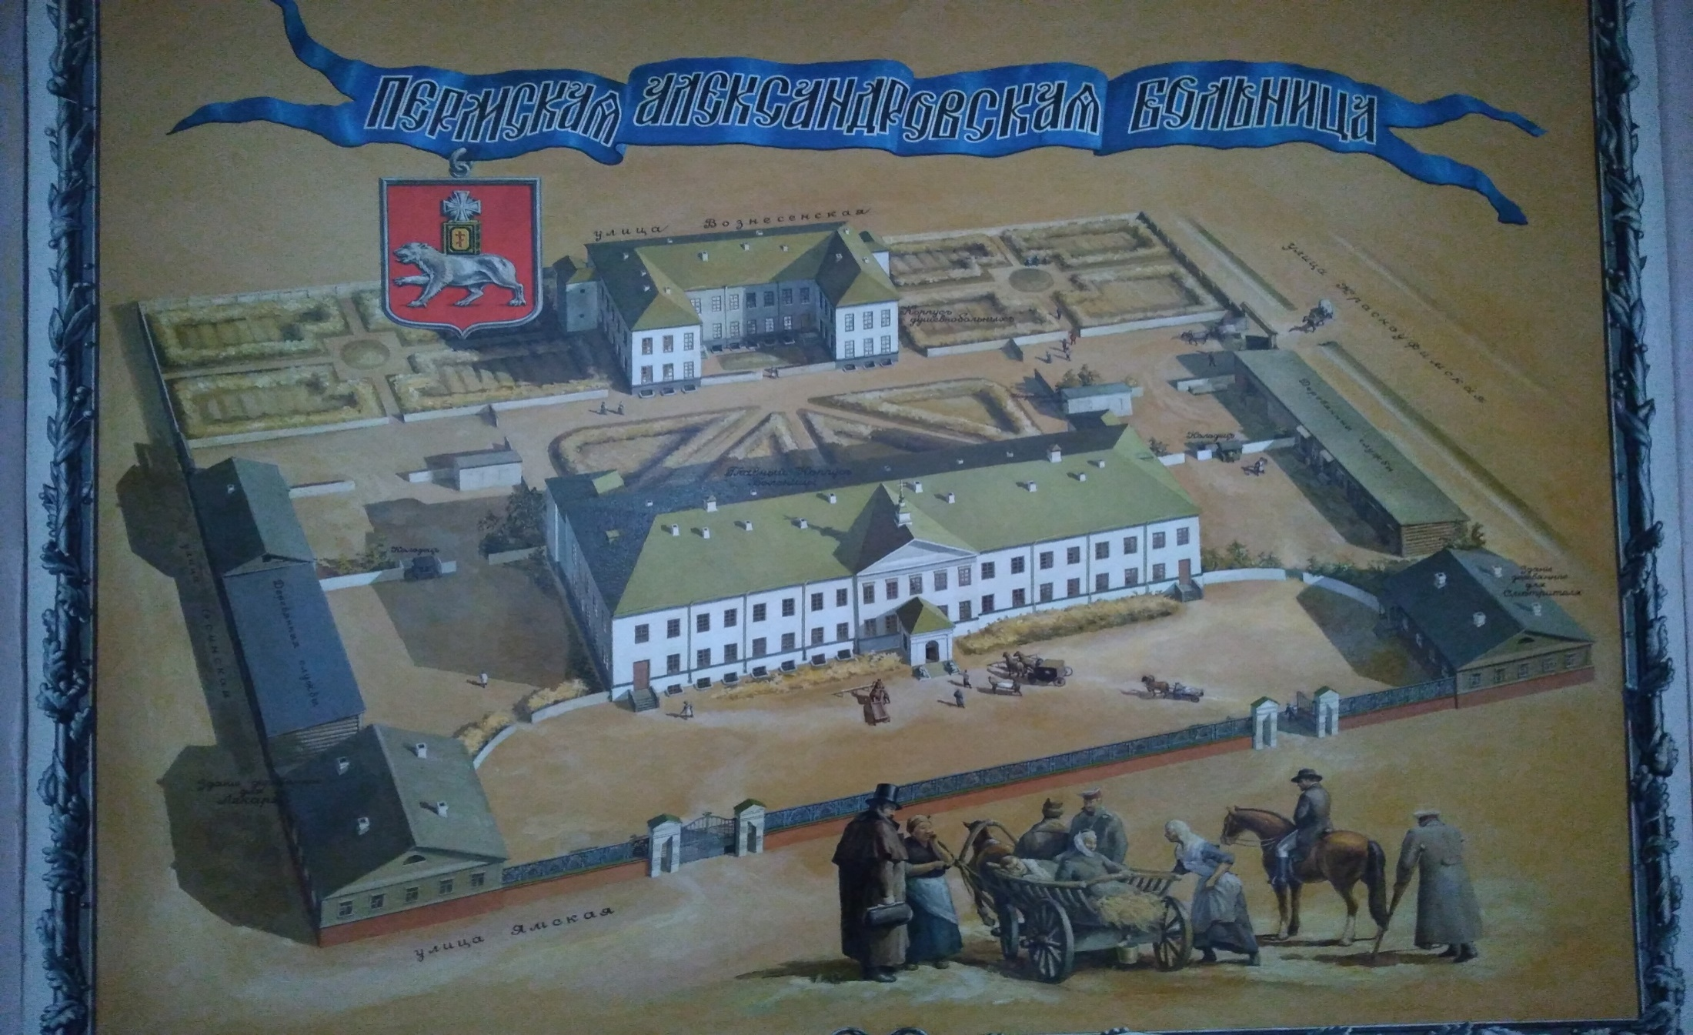
АЛЕКСАНДРОВСКАЯ БОЛЬНИЦА 1833 ГОД

Slide 4
Основные задачи:
1. Проанализировать данные метрических книг на предмет состава социальных групп, составлявших приход храма при больнице.
2. На основе анализа данных метрических книг изучить и восстановить хронологию служения церковнослужителей в храме.
3. Изучить сводные данные метрических книг Александро-Невской Больничной Церкви и других храмов с целью сравнительного анализа и выявления особенностей работы храма при больнице.
4. На основе данных метрических книг исследовать особенности работы храма в исполнении церковных Таинств.

Slide 5
СОДЕРЖАНИЕ
Введение
Глава I. Основание и постройка Александровской больницы и Александро-Невской Церкви
Глава II. Метрические книги Александро-Невской Больничной Церкви 1833-1853 годов: особенности оформления
Глава III. Прихожане Александро-Невской Больничной Церкви (в период становления храма при больнице 1833-1853 гг.)
3.1 Общая характеристика метрических данных на предмет выявления социальных групп прихода больничного храма
3.2 Анализ данных метрических книг в части «О родившихся»: прихожане Александро-Невской Больничной церкви с 1833 по 1853 года
3.3 Известные граждане Перми - прихожане Александро-Невской Больничной Церкви (по данным метрических книг 1833-1853гг.)
3.4. Анализ метрических книг на предмет выявления социальных групп прихода Александро-Невской Больничной Церкви в части «О умерших»
Глава IV. Церковнослужители Александро-Невской Больничной Церкви (по данным метрических книг 1833-1853 гг.)
Заключение
Библиографический список

Slide 6
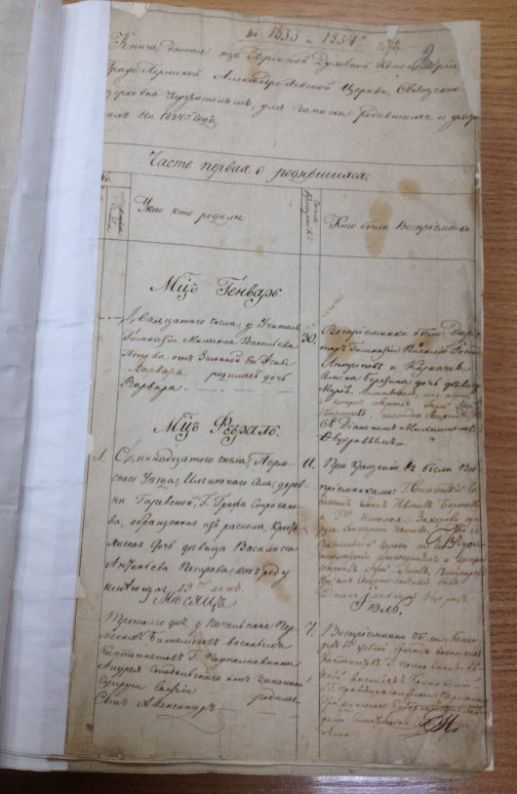
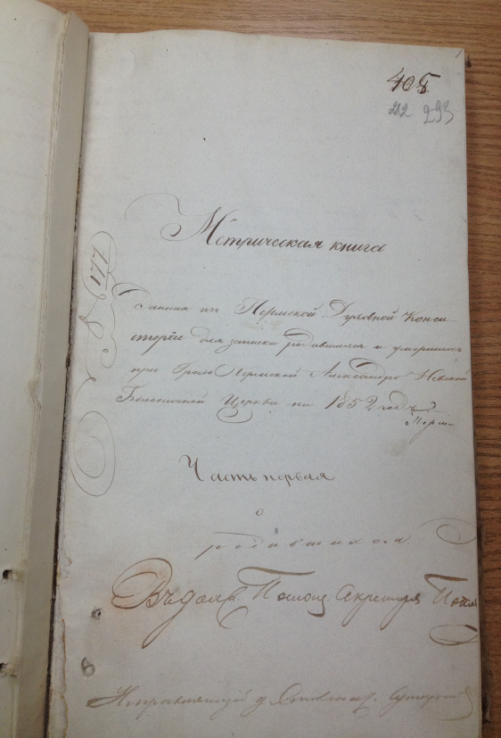
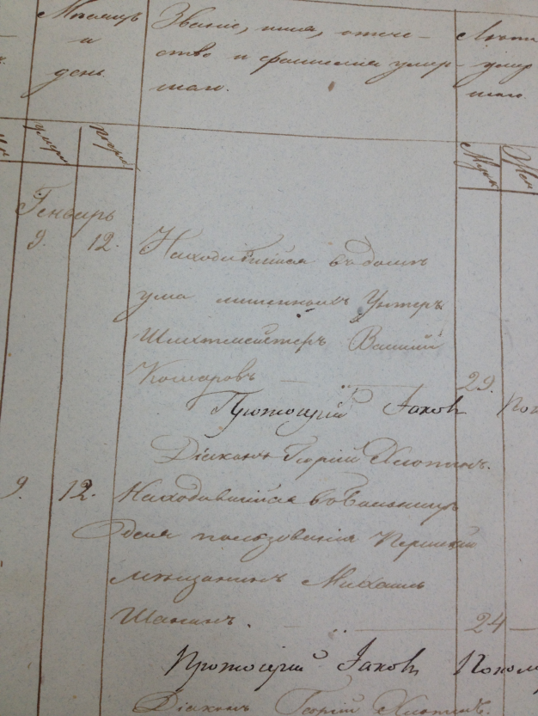
ВЫВОДЫ и РЕЗУЛЬТАТЫ
В ходе исследования сделаны следующие выводы:
Метрические книги Александро-Невской церкви за 1833-1853гг. содержат полную и достоверную информацию о работе храма в период его становления и помогают восстановить его историю

Slide 7
ВЫВОДЫ И РЕЗУЛЬТАТЫ
2. Метрические книги храма Александра Невского в части первой «О родившихся» содержат множество фактов о социальной принадлежности прихожан (в храме крестили детей и были восприемниками пермские губернаторы, вице-губернаторы, директора и старшие учителя гимназии, смотрители Александровской больницы, высшие чины военных и государственных ведомств, известные купцы, благотворители-меценаты, врачи губернской больницы и пермского военного госпиталя).
3. По данным метрических книг «О родившихся» можно установить сложившийся круг постоянных прихожан храма, которые большей частью являются известными гражданами Перми и упоминаются в документах из года в год.

Slide 8
ВЫВОДЫ И РЕЗУЛЬТАТЫ
4. Метрические книги храма Александра Невского в части второй «О умерших» также содержат большое количество информации о социальной принадлежности прихожан (в храме исповедовали, причащали тяжело больных пациентов больницы – крестьян, мещан, низшие чины военных и государственных ведомств, пациентов из дома умалишенных и богадельщиков);
5. В ходе изучения и сопоставления двух частей метрик мы выявили две совершенно разные по социальному составу группы прихожан, количество рождаемых мужчин и женщин, узнали возраст максимальной смертности и основные заболевания этого периода.

Slide 9
ВЫВОДЫ И РЕЗУЛЬТАТЫ
6. С помощью данных, записанных в метрических книгах Александро-Невской Церкви, мы смогли восстановить имена первых церковнослужителей храма.
7. Анализируя тексты метрических книг нам удалось установить особенности работы храма при больнице, а именно – совершались Таинства крещения, исповеди, причастия и не совершались Таинство венчания и чин отпевания; были случаи, когда Таинство исповеди и причастия Христовых Таин было невозможно совершать – по причине скоропостижной смерти, или по неспособности (расслаблению или слабоумию) пациента, также в силу возраста – болящие младенцы часто оставались без причащения.

Slide 10
Анализ данных метрических книг Александро-Невской Церкви подтвердил, что храм в период своего становления с 1833 по 1853 гг. имеет уникальную и многогранную историю, в которой нашли свое отражение и частные судьбы горожан, и явления общероссийских преобразований.
Результаты исследования имеет смысл использовать при подготовке торжеств по случаю 190-летия храма и 300- летия Перми в грядущем 2023 году. Необходимо продолжить исследование метрических книг и других периодов истории храма, создать буклет и выставку и способствовать прославлению памятника истории и культуры регионального масштаба, единственного памятника, посвященному приезду императора Александра I в Пермь.

Slide 11
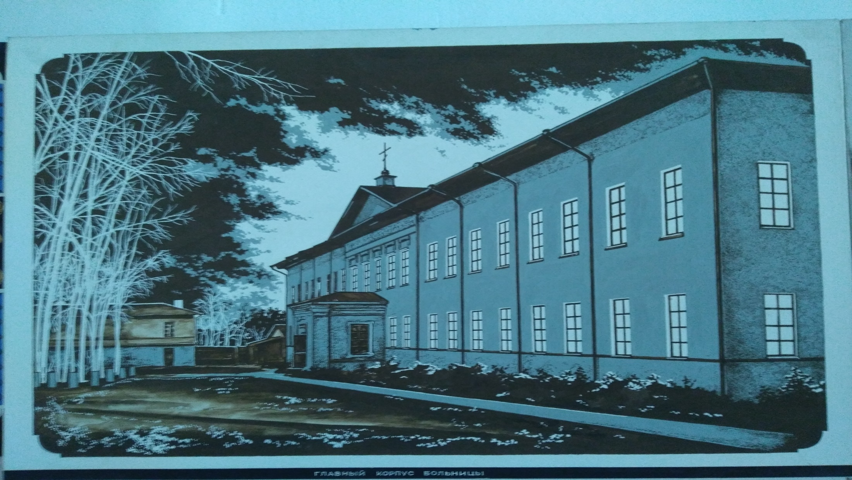
ГЛАВНЫЙ КОРПУС АЛЕКСАНДРОВСКОЙ БОЛЬНИЦЫ С ДОМОВЫМ ХРАМОМ

Slide 12
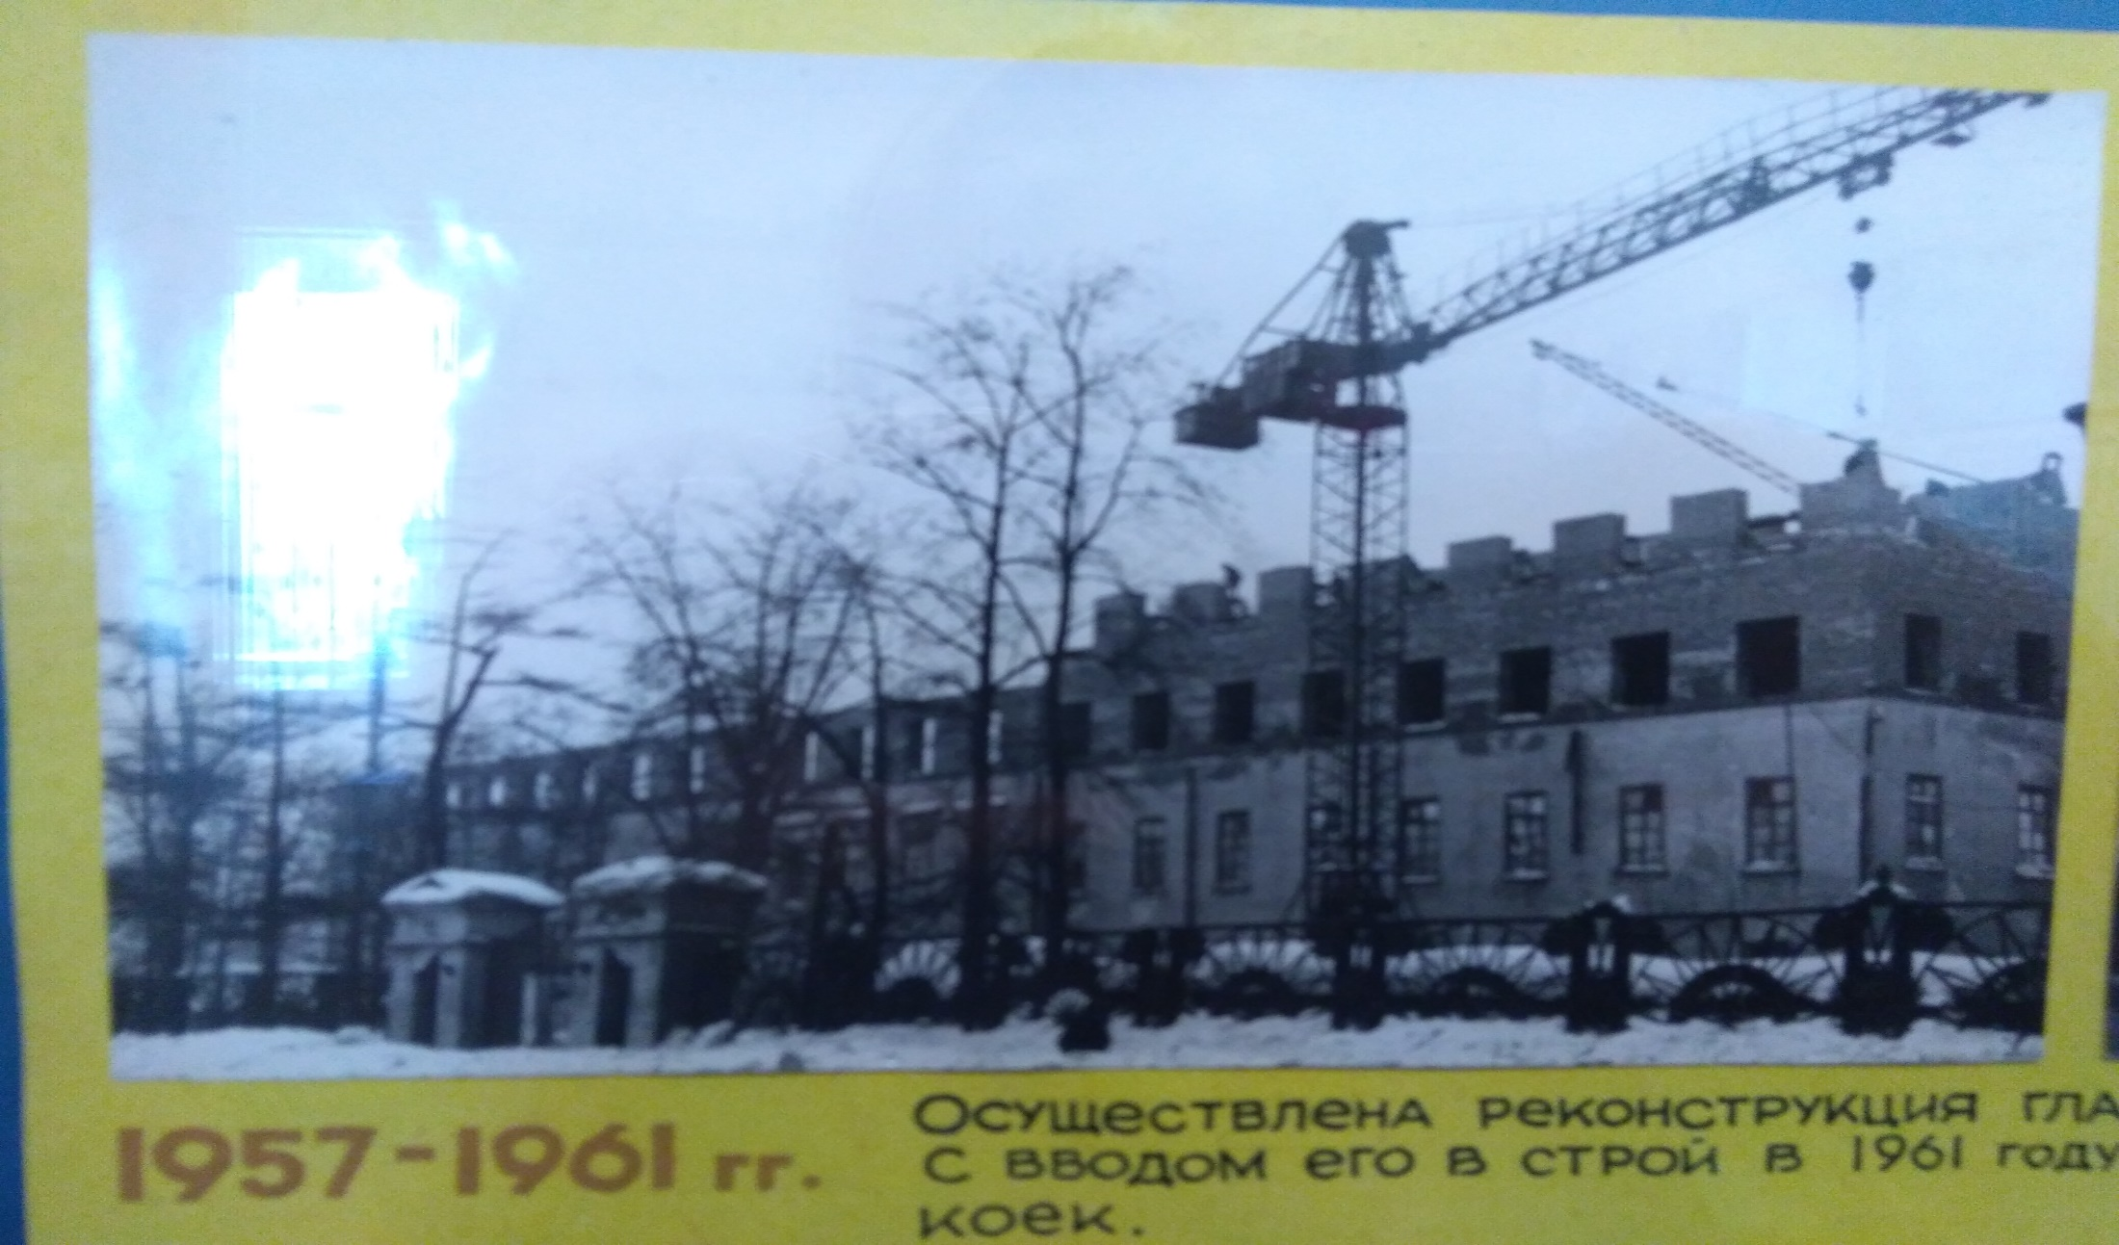
РЕКОНСТРУКЦИЯ ГЛАВНОГО КОРПУСА В 60-ЫЕ ГОДЫ 20 ВЕКА

Slide 13
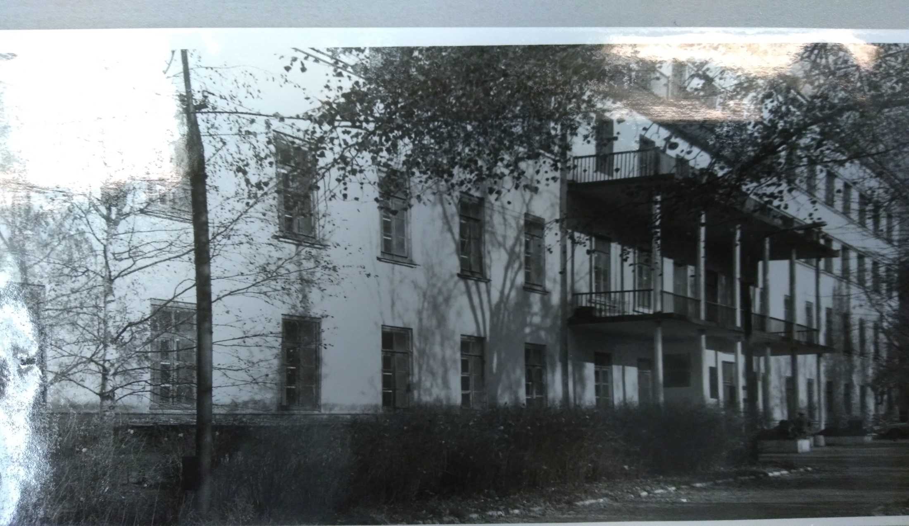
ГЛАВНЫЙ КОРПУС БОЛЬНИЦЫ ВИД ПОСЛЕ РЕКОНСТРУКЦИИ

Slide 14
ФРАГМЕНТ СОХРАНИВШЕЙСЯ РОСПИСИ к.XIX - н.XX ВЕКОВ

Slide 15
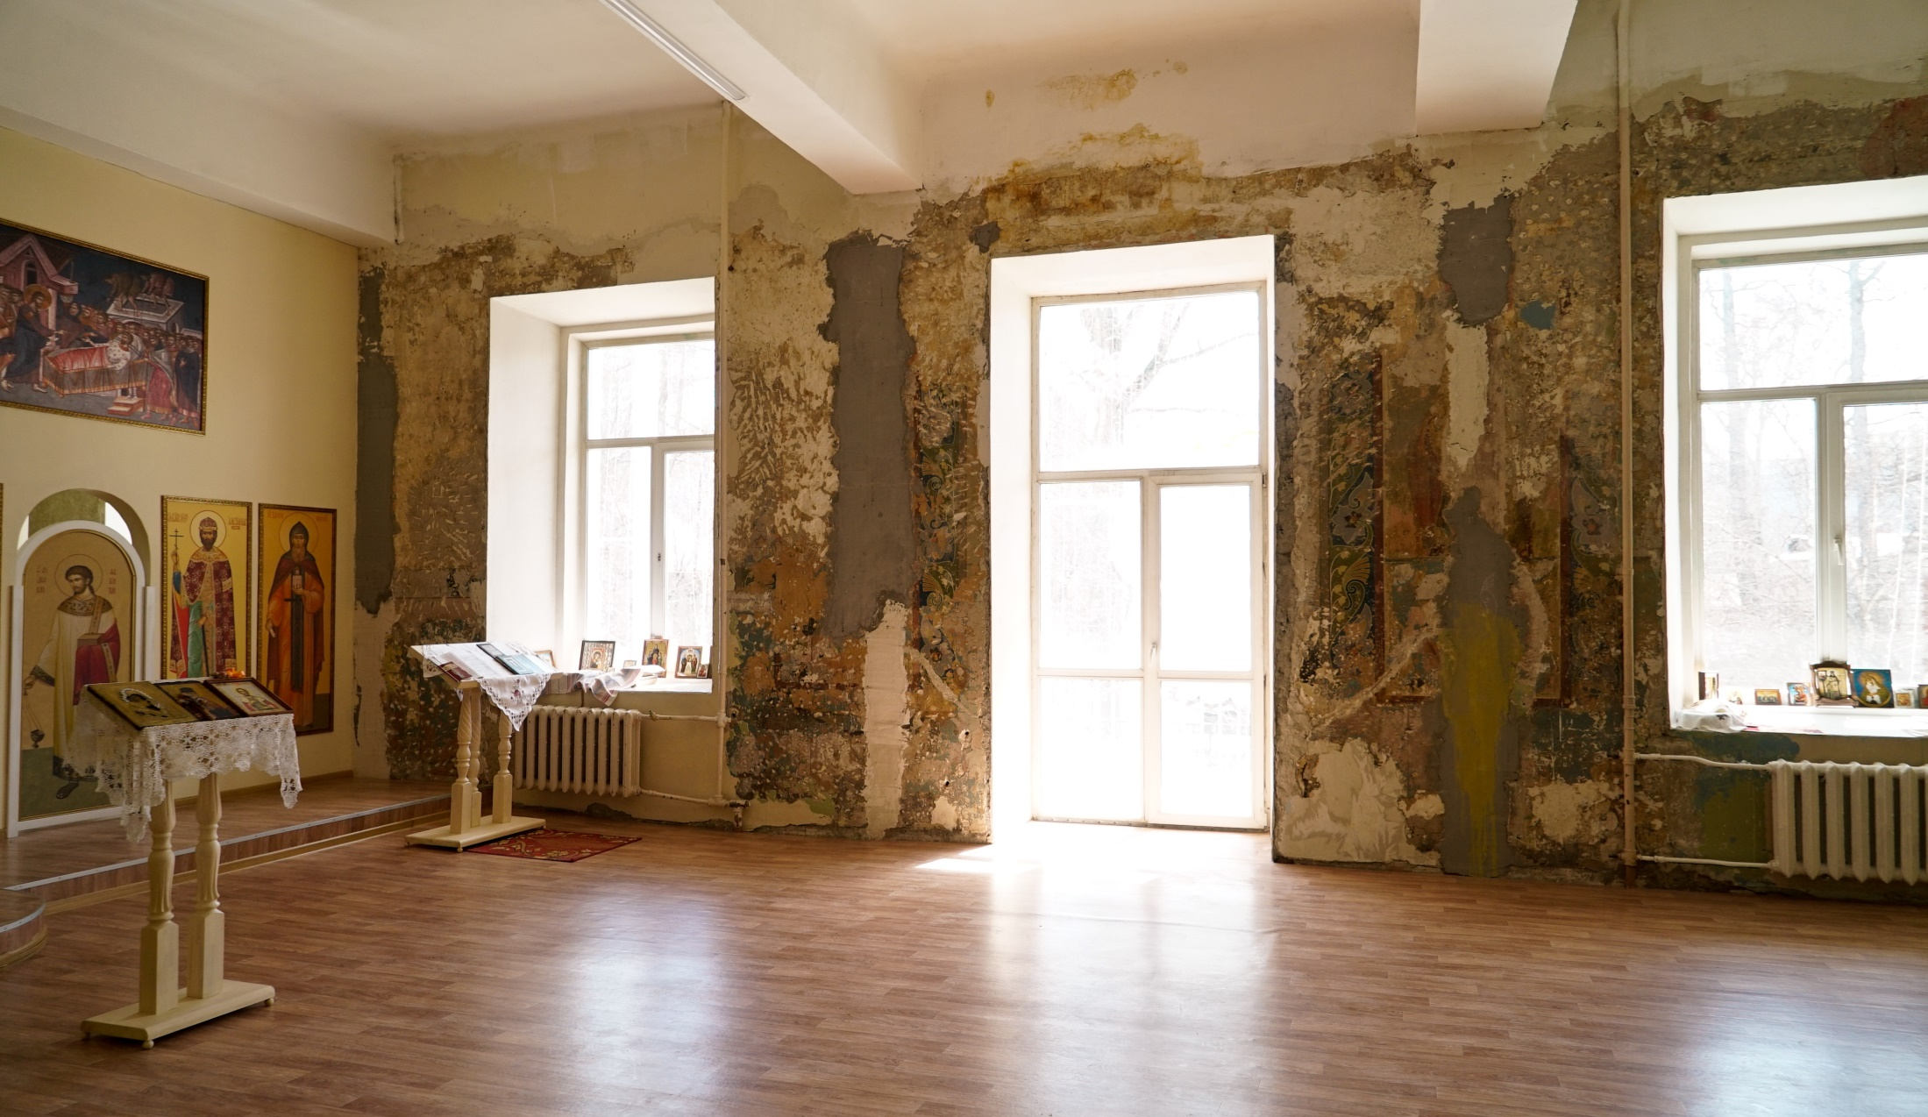
ДОМОВОЙ ХРАМ ВО ИМЯ СВЯТОГО БЛАГОВЕРНОГО КНЯЗЯ АЛЕКСАНДРА НЕВСКОГО СЕГОДНЯ

